Slide 1
Движение тела по окружности с постоянной по модулю скоростью.

Slide 2
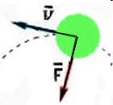
Криволинейное движение - это всегда движение с ускорением под действием силы, при этом вектор скорости непрерывно меняется по направлению.
Условие криволинейного
движения: вектор скорости
тела и действующей на него
силы направлены вдоль
пересекающихся прямых.
Движение точки по окружности

Slide 3
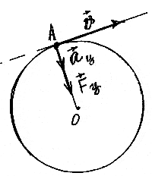
РАВНОМЕРНОЕ ДВИЖЕНИЕ ТЕЛА ПО ОКРУЖНОСТИ
Различают:
- криволинейное движение с постоянной по модулю скоростью; - движение с ускорением , т.к. скорость меняет направление.

Slide 4
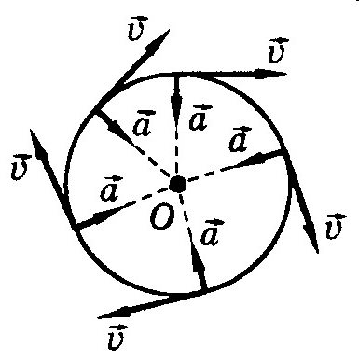
Направление центростремительного ускорения и скорости

Slide 5
Центростремительное ускорение

Slide 6
Центростремительная сила - сила, действующая на тело при криволинейном движении в любой момент времени, всегда направлена вдоль радиуса окружности к центру ( как и центростремительное ускорение)

